Slide 1
Úvod do elektroterapie
Fyzioterapie Klára šoltés mertová
Fsps, muni mertovaklara@gmail.com

Slide 2
Elektroléčba
Využívá se k léčebným nebo diagnostickým prostředkům
Elektroléčba - kontaktní
- bezkontaktní
Elektrický proud I [A]
Elektrický odpor R [Ω]
Měrná elektrická vodivost (konduktivita)
k [S.m⁻¹]

Slide 3
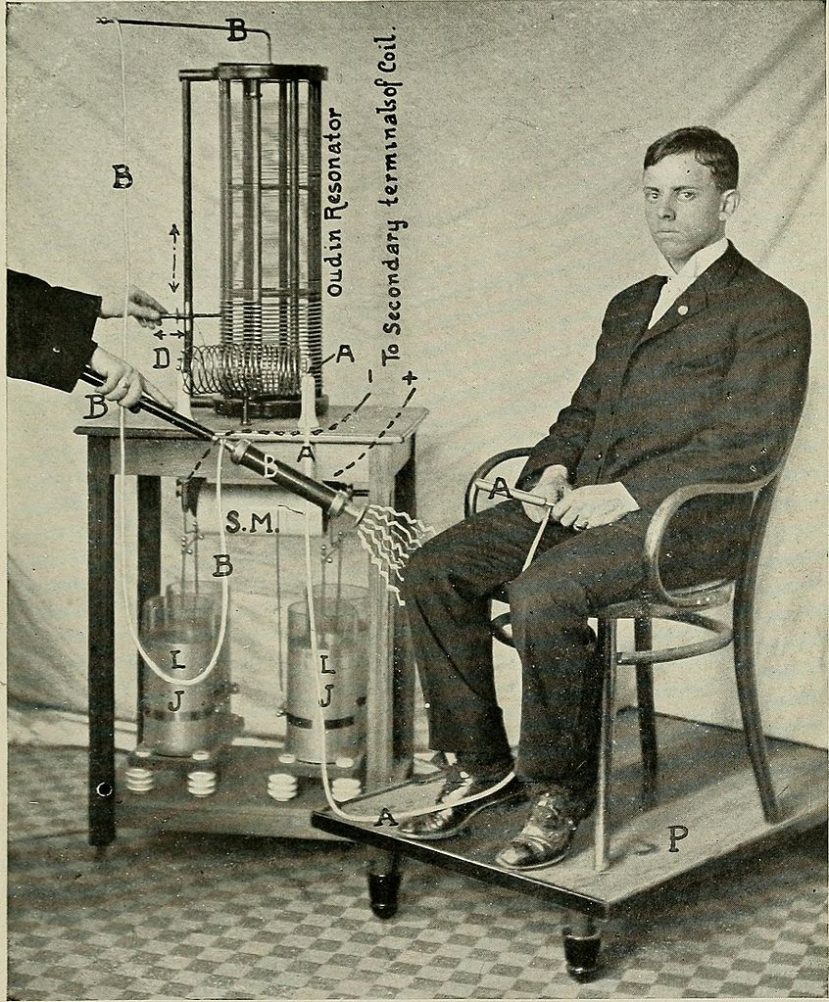
Rozdělení látek
Vodiče I. řádu
II. Řádu
Polovodiče
Nevodiče
https://commons.wikimedia.org/wiki/File:R%C3%B6ntgen_rays_and_electro-therapeutics_-_with_chapters_on_radium_and_phototherapy_(1910)_(14571451139).jpg

Slide 4
Dělení elektrického proudu podle frekvence
Platí v medicíně v elektrotechnice je jiné dělení!
Galvanický/stejnosměrný - f = 0
Nízkofrekvenční - f je 0-1000 Hz
Středofrekvenční - f = 1001-100 000Hz (1-100 KHz)
Vysokofrekvenční - f > 100 000 Hz

Slide 5
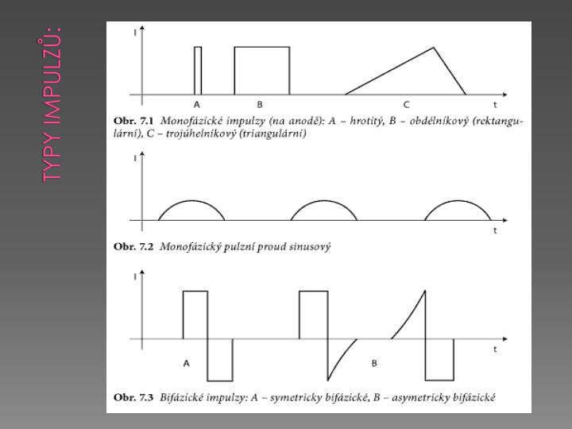
Dělení elektrického proudu podle polarity elektrod
Monofázické proudy - galvanický
  - pulzní monofázický

Slide 6
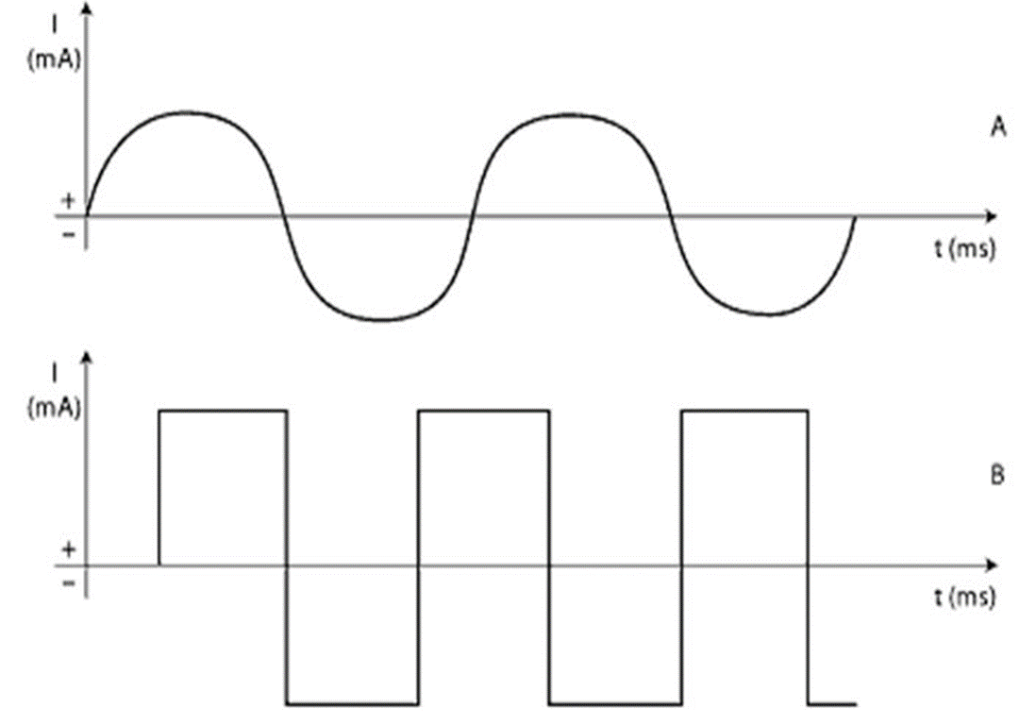
Dělení elektrického proudu podle polarity elektrod
Bifázické proudy - pulzní bifázický
- střídavé

Slide 7
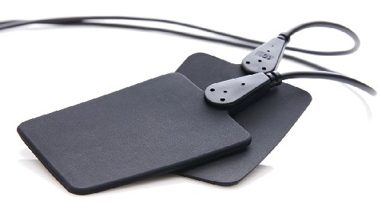
Elektrody
Dělí se podle: velikosti
konstručního materiálu
způsobu připevnění
Diferentní/indiferentní
Elektrodová podložka

Slide 8
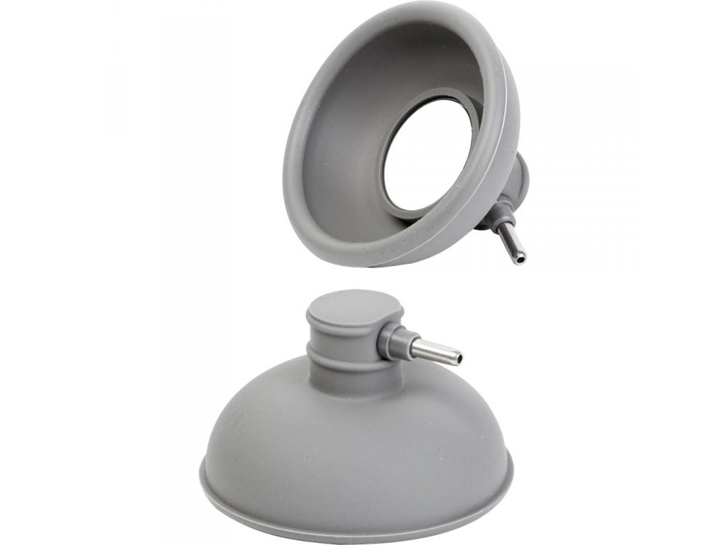

Vakuové elektrody
Nepoužíváme u:
  DD
  Galvanický proud
  TENS
https://www.chironaxbrno.cz/btl-elektrody/vakuova-elektroda-60-mm/

Slide 9
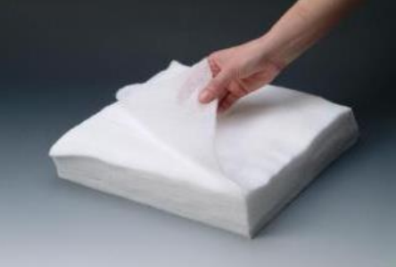
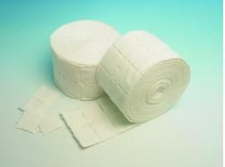
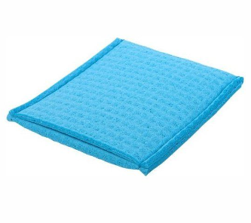
Elektrodové podložky
http://www.szscb.cz/wp-content/uploads/2016/09/vy_32_inovace_os1-sk-01.pdf
https://www.dentamed.cz/e-shop/m-w-vatove-polstarky-4x5cm-2-role-1000ks_0000550.html
https://www.btl-shop.cz/rehabilitace/spotrebni-material/elektrolecba/navleky-houbicky-na-elektrody/navlek-na-elektrodu-13-5-10-cm

Slide 10
Standartní elektrodová podložka
Za sucha 0,5 – 1 cm porézní látka
Navlhčená ochranným roztokem
    Anodovým
    Katodovým
Používá se v případě rizika poleptání pacienta produkty elektrolýzy

Slide 11
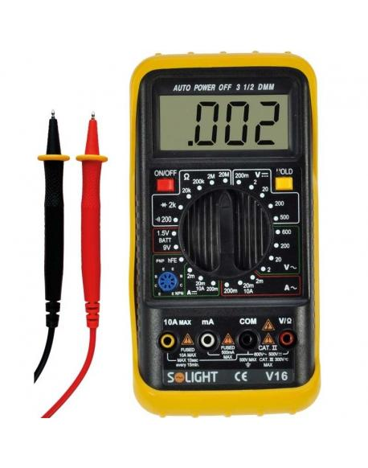
Test elektrod
Pravidelná kontrola podle frekvence užívání
Prevence popálení pacienta
Test elektrod na přístroji
Test elektrod pomocí multimetru

Slide 12
Režim elektroterapie
Constant current – CC
  Statická aplikace
  Udržuje konstantní proudovou hustotu
  I = U/R
  Při vyschnutí roztoku nebo uvolnění elektrody může dojít k POŠKOZENÍ PACIENTA!
Constant voltage – CV
  Dynamické aplikace
  Při zvýšení odporu dochází k ekvivalentnímu snížení intenzity proudu
  U = R × I

Slide 13
Intenzita elektroterapie
PPS
PS
NPS
PPM
PM
NPM
PPA

Slide 14
Monopolární/Bipolární aplikace
Neurální
Muskulární
Transregionální
Longitudinální
Paravertebrální
Transvertebrální

Slide 15
Doporučená literatura
PODĚBRADSKÝ, Jiří a Radana PODĚBRADSKÁ. Fyzikální terapie: manuál a algoritmy. Praha: Grada, 2009. ISBN 978-80-247-2899-5.
CAPKO, Ján a Radana PODĚBRADSKÁ. Základy fyziatrické léčby: manuál a algoritmy. Praha: Grada, 1998. ISBN 80-716-9341-3.
ROBERTSON, Val. Electrotherapy explained: principles and practice. 4th ed. Edinburgh: Butterworth-Heinemann, 2006. ISBN 978-0-7506-8843-7.
Fyzikální terapie IV | Možnosti elektroterapie a kombinované terapie, Katedra: podpory zdraví, modul: biomedicínský, studium: Bc., Mgr. Dagmar Moc Králová
Rehabilitace a fyzikální lékařství, č. 1, Ročník 1, Praha: Česká lékařská společnost J. E. Purkyně
Rehabilitace a fyzikální lékařství, č. 3, Ročník 2, Praha: Česká lékařská společnost J. E. Purkyně,
Rehabilitace a fyzikální lékařství, č. 2, Ročník 2, Praha: Česká lékařská společnost J. E. Purkyně

Slide 16
Použitá literatura
Capko, Ján. Základy fyziatrické léčby. 1. vyd. Praha : Grada Publishing, 1998. 394 s. : i. ISBN 80-7169-341-3.
Fyzikální terapie IV | Možnosti elektroterapie a kombinované terapie, Katedra: podpory zdraví, modul: biomedicínský, studium: Bc., Mgr. Dagmar Moc Králová
PODĚBRADSKÝ, Jiří a Radana PODĚBRADSKÁ. Fyzikální terapie: manuál a algoritmy. Praha: Grada, 2009. ISBN 978-80-247-2899-5.
Poděbradský, Jiří [1949- ] - Vařeka, Ivan [1962- ]. Fyzikální terapie. I. 1. vyd. Praha : Grada Publishing, 1998. 264 s. : i. ISBN 80-7169-661-7.
Prezentace Mgr. Dagmar Moc Králová, Ph.D.
Přednášky Mgr. J. Urban, Olomouc, 2019
Rehabilitace a fyzikální lékařství, č. 1, Ročník 1, Praha: Česká lékařská společnost J. E. Purkyně
Rehabilitace a fyzikální lékařství, č. 3, Ročník 2, Praha: Česká lékařská společnost J. E. Purkyně,
Rehabilitace a fyzikální lékařství, č. 2, Ročník 2, Praha: Česká lékařská společnost J. E. Purkyně
Vyskotová, J. Fyzikální terapie a balneologie 1. Průvodce audio oporou. 2014.
Vyskotová, J. Fyzikální terapie a balneologie 2. Průvodce audio oporou. 2014.

